Slide 1
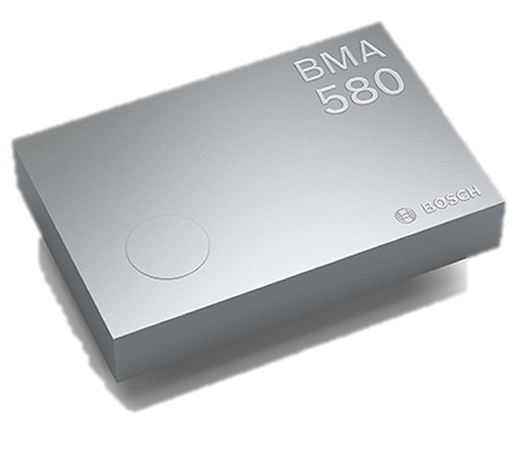
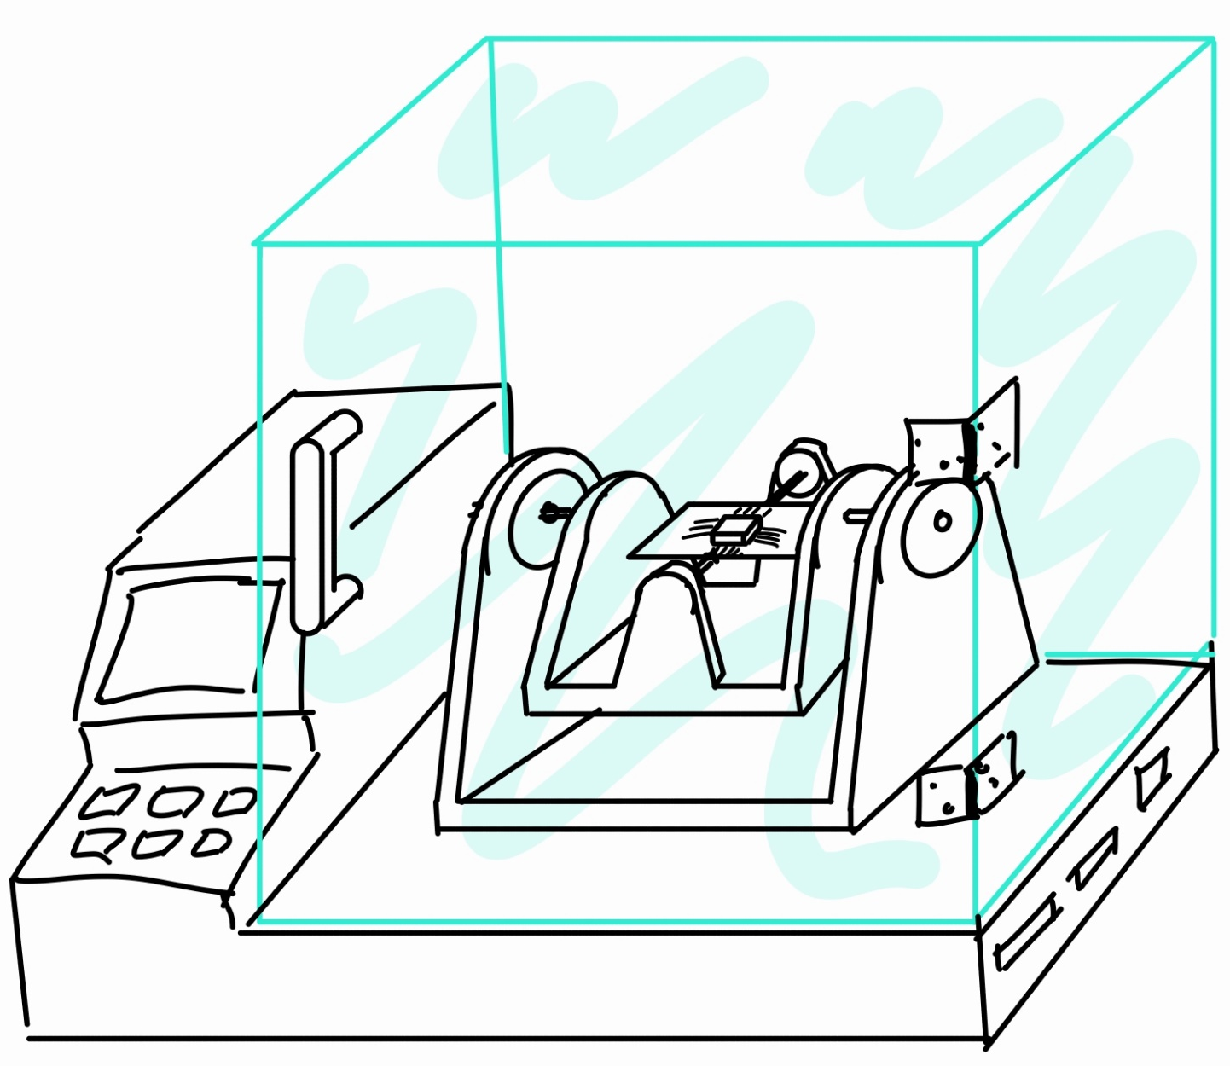


KÉT TENGELYŰ FORGÓASZTAL GYORSULÁSMÉRŐ SZENZOROK KARAKTERIZÁLÁSÁHOZ
(Diplomatervezés A)
Sásdi András
Email: sasdiandris01@gmail.com
Tel.: 06305779087
Notes:
Diplomamunka A - tervezés

Slide 2
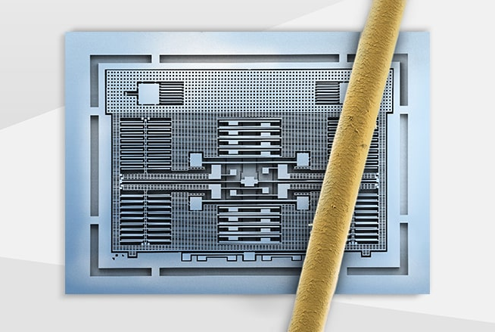
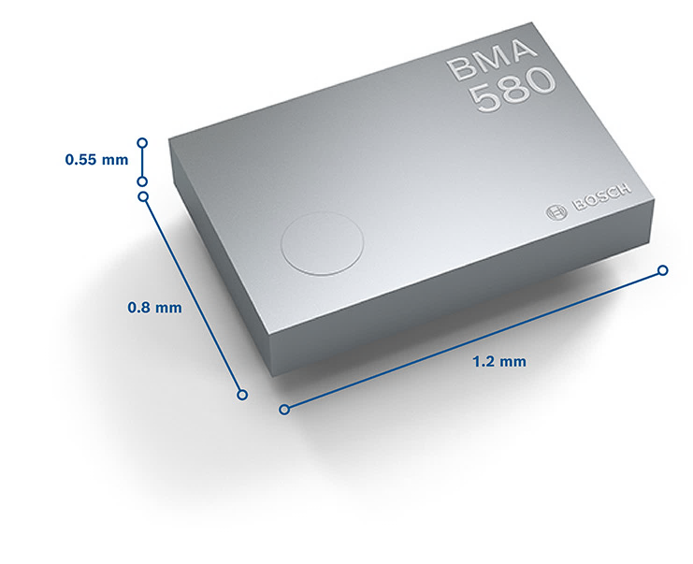
MEMS szenzorok
Notes:
Mikromechanikai szerkezettel alakítják át a fizikai mennyiséget elektromos jellé
Jeltovábbítás előtt jelerősítés és kondicionálás, digitalizálják.
Mérendő mennyiség lehet Nyomás, Gyorsulás, gázkoncentráció stb
Felhasználásuk sokrétű, egyre elterjedtebbek
Kis méret
Megbízhatóság
Alacsony áramfelvétel

Slide 3

A megoldandó probléma
MEMS gyorsulásérzékelők manuális pozicionálása
Automatizálás
Távolról végezhető
Gyorsabb
Jobb reprodukálhatóság
Mérnökórák ideálisabb kihasználása
Notes:
Karakterizáció során egyes tesztek elvégzéséhez szükséges a mért szenzor pozicionálás
Jelenleg a mérést végzést mérnöknek kell ezt megtennie manuálisan
Feladat a Tengelyek beforgatása a gravitációs térrel párhuzamos irányba
Ott kell lenni
Sok idő
Kevésbé reprodukálható

Slide 4
Elvárások és kihívások
Manuális forgatás kiváltása
Hozzáférés a mért szenzorhoz
Vezérelhető számítógépről vagy kezelőpanelről
Laborbiztonságnak megfelel
Notes:
A szenzor tengelyei beforgathatóak legyenek a gravitációs térrel párhuzamos orientációba
A mért szenzor táp- és jelvezetékei ki legyenek vezetve
Az eszköz vezérlőpanelről és PC-ről egyaránt vezérelhető kell, hogy legyen
Ne legyen veszélyforrás, a laborban üzembehelyezhető legyen

Slide 5
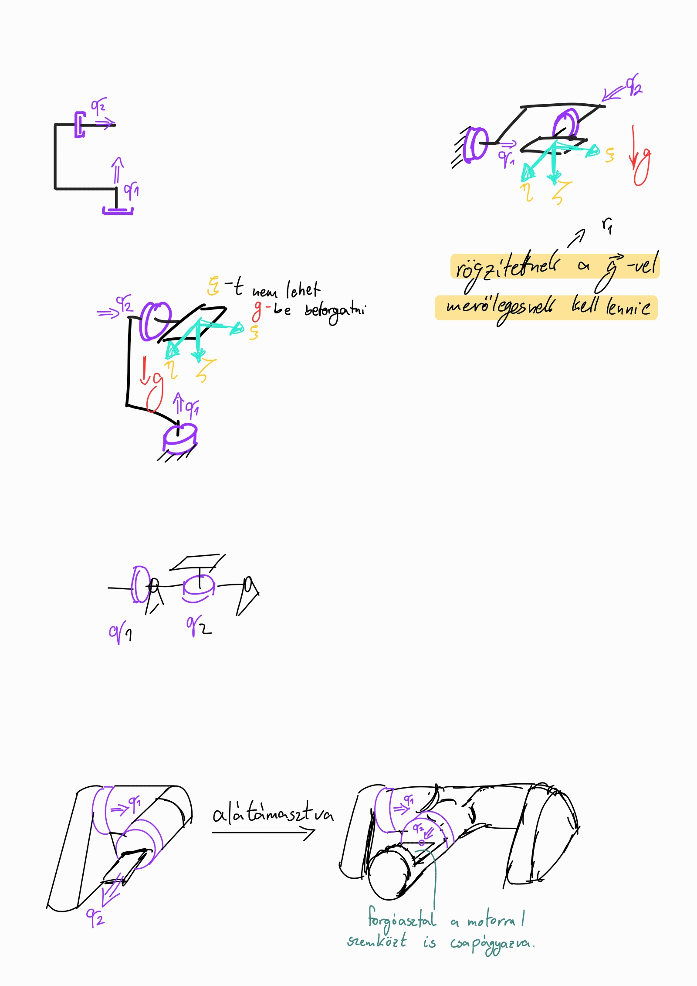
Mechanizmus - Tengelyek
Notes:
Akár 3tengelyes gyorsulásmérő szenzor bármely tengelye párhuzamos tudjon lenni a g-vel
Legalább két tengely körül forgatott forgóasztal
Nézzük hogyan oldható meg

Slide 6
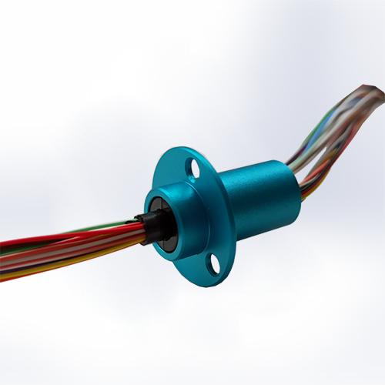
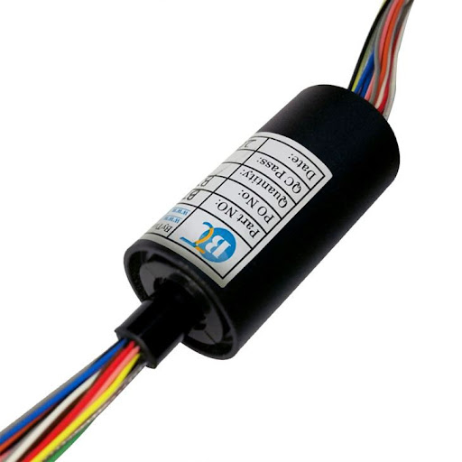
Jeltovábbítás
Notes:
A forgóasztalhoz a jel továbbításának kézenfekvő megoldása a csúszógyűrűk használata. Könnyen beszerezhető, sorozatgyártott alkatrészek
Fontos szempont, hogy a kommunikációs jelek továbbítására alkalmasak legyenek.

Slide 7
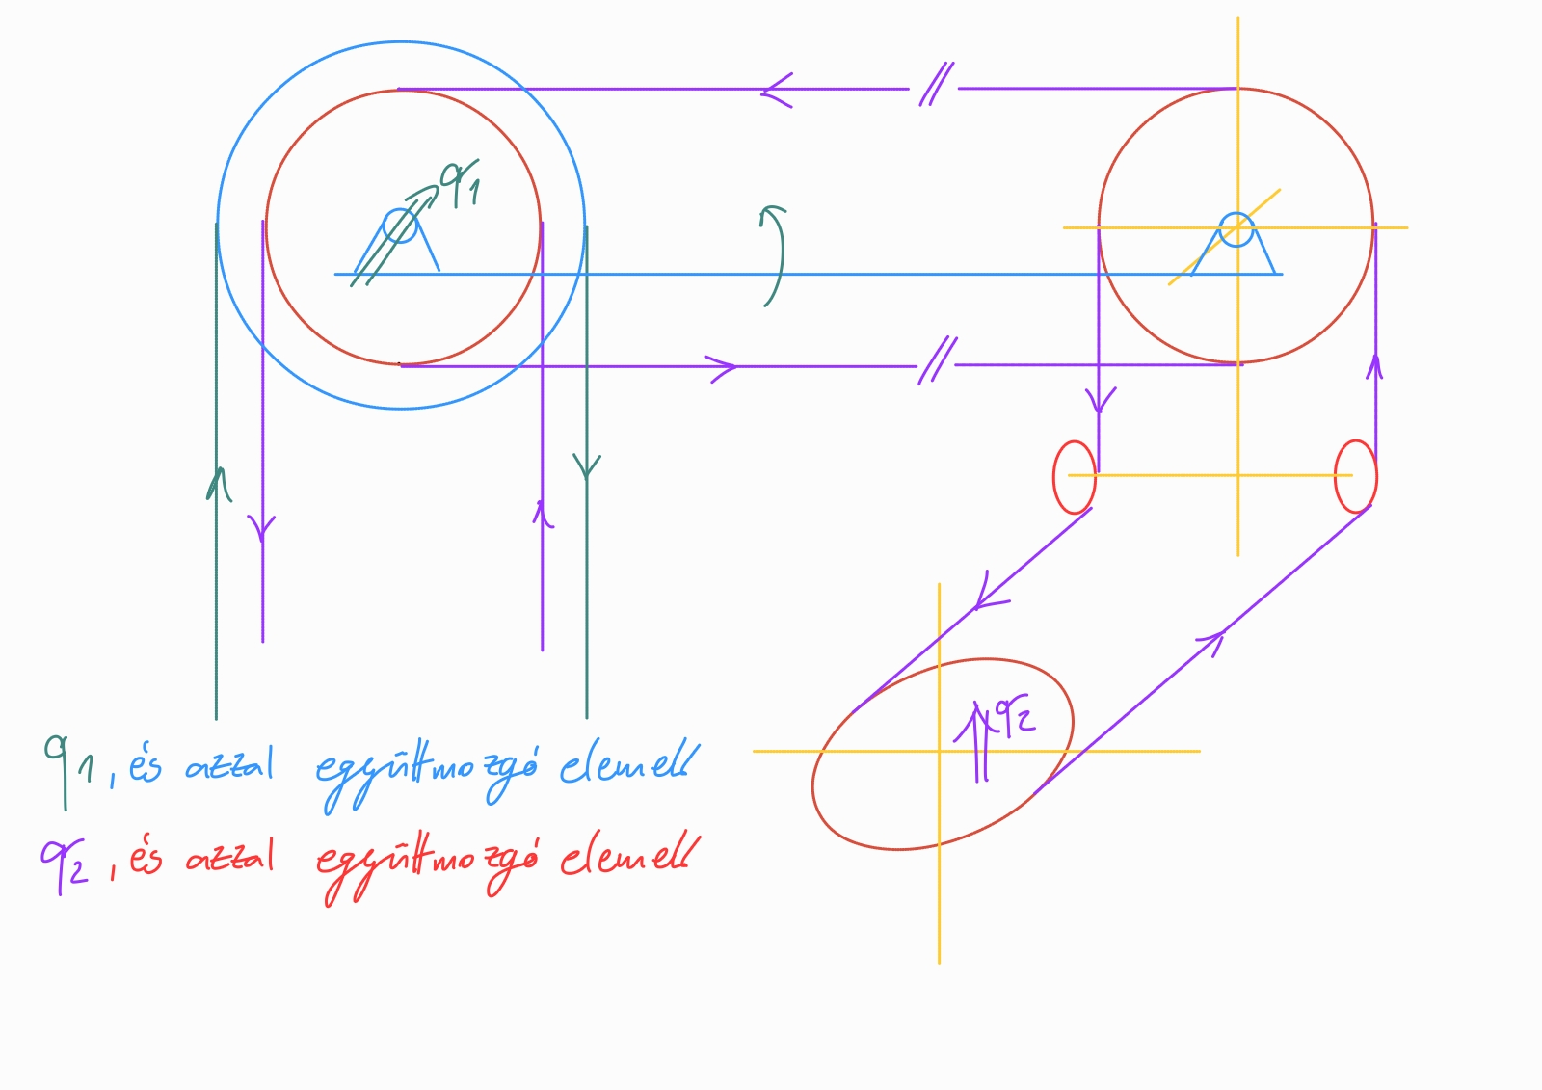
Mechanizmus – Motorok elrendezése
Forgatott motor
Fix motor
Notes:
Forgatott motor
Motor tengelye ne legyen egyedüli teherviselő
Hátrány:
q2 táp és jelvezetékei,
Többeres csúszógyűrű vagy párhuzamosan több használata
Nagy áram továbbítása csúszógyűrűn, jelvezeték mellett
q2 súly
Q1-nek erősebbnek kell lennie
Nagyobb szerkezet
Fix motor ezeket megoldja, de:
Bonyolultabb szerkezet
Nem lehet backlash
Több meghibásodási lehetőség

Slide 8

Biztonság – veszély felmérése
Forgó alkatrészek
veszély
Ütés, nyírás
Kockázat minimalizálása
Védőburkolat
Notes:
Lássa el a feladatot, legyen a szenzor elérhető

Slide 9

Biztonság – Védőburkolat
Szilárd, nem megkerülhető, nem idéz elő új veszélyt
Csak szükséges mértékben korlátozza a munkát
Ne ösztönözze a megkerülését
Víztiszta polikarbonát
Csak a veszélyforrást fedi
Szerszám nélkül nyitható

Slide 10
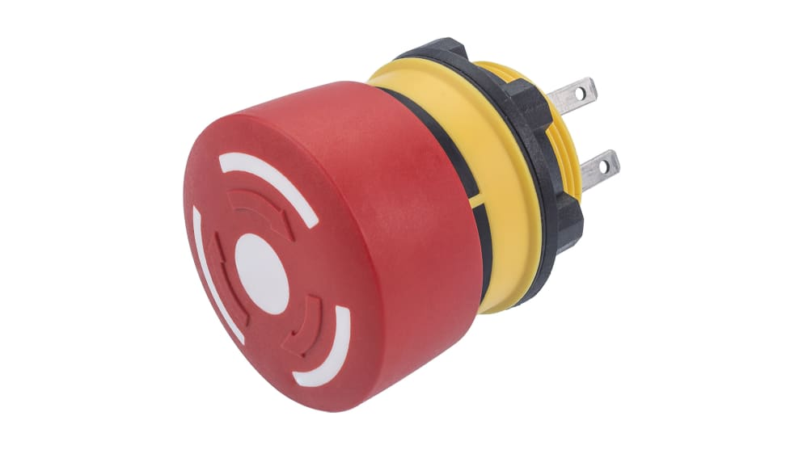
Biztonság – További megfontolások
Nyitott burkolat esetén veszélyes funkciók kikapcsolása
Vészleállítási lehetőség
Tesztelhetőség
Reteszelt védőburkolat
Vészleállító gomb
Visszajelző LED-ek
Notes:
Reteszelt védőburkolat: reteszelő berendezéssel (reteszeléssel) úgy összekapcsolt védőburkolat, hogy a gép vezérlőrendszerével együtt teljesíti a következő funkciókat:
a védőburkolattal „lefedett” veszélyes gépi funkciók nem működtethetők mindaddig, amíg a védőburkolat nincs becsukva;
ha a védőburkolat nyitva van, miközben a veszélyes gépi funkciókat működtetik, akkor állj parancsot ad, és
ha a védőburkolat be van csukva, akkor a védőburkolattal „lefedett” veszélyes gépi funkciók működtethetők (a védőburkolat becsukása önmagában nem indítja el a veszélyes gépi funkciókat).
A biztonsági berendezések vizsgálhatóságát is figyelembe kell venni a tervezéskor. A berendezés által kiadott jelet, valamint a megszakítók állapotát is vizuális visszajelzéssel kell ellátni, például egy piros és egy zöld LED-del

Slide 11
Köszönöm a figyelmet!
Notes:
Következő lépés: megvalósítás

